Slide 1
亚马逊运营之道-运营必修十一 CPC关键词广告 - 亚马逊运营的核心

Slide 2
目录
01.
为什么没销量?
CONTENTS
02.
提升曝( Impression )
03.
提升点击(CTR )
04.
提升转化( Conversion )
05.
为广告加把火

Slide 3
第一部分:为什么没销量?

Slide 4
1.是不是好产品?
01.谷歌趋势:市场需求向上,与大类第一名曲线接近;
02.外观新颖:社交平台是否已经得到认可?
03.验证销量:相似产品大类BSR是否在1000名左右?
04.充足利润:你是否有足够利润支撑推广开支?

Slide 5
2.客户为什么拒绝?
01.产品独特性:吸引力
02.产品价格优势:性价比
03.产品发货优势: FBA
04.客户口碑:没有差评

Slide 6
3.流量够不够?
01.BSR非常差,而且没有上升;
02.从来不做广告;
03.做广告的预算非常低;
04.从来不参加Amazon的促销活动;

Slide 7
第二部分 提升曝光( Impression )

Slide 8
1. Display Ads-横幅广告
显示规则:每页显示一样的广 告
可推广店铺和单品
曝光指标: 4颗星
适用卖家:只有Vendor ( VC、VE )才能够设置

Slide 9
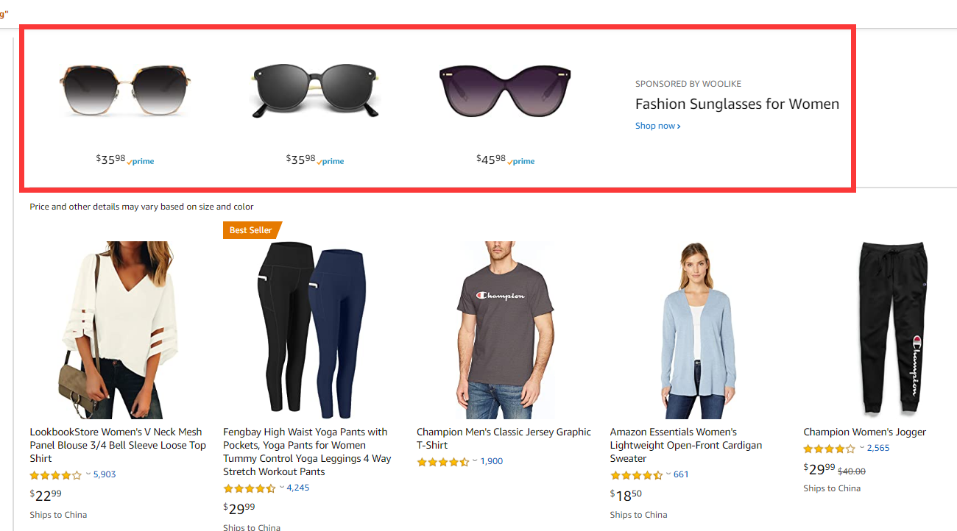
Display Ads-横幅广告

Slide 10
2. Top of Search-顶部广告
。显示规则:首页搜索结果顶部显示,不会在其它页面显示
。只能推广单品
。Impression指标:4颗星
。适用卖家:任何卖家都可以做
。后台设置:提高“缺省竞价”

Slide 11
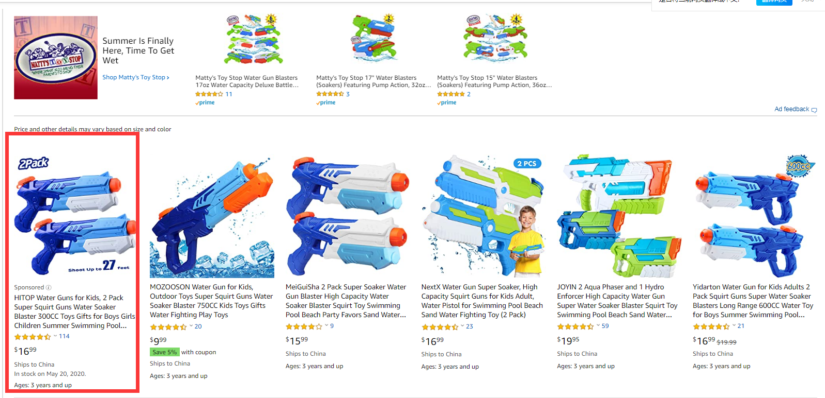
Top of Search-顶部广告

Slide 12
3. Other-底部广告
。显示属性:每个搜索页面底部显示,有可能重复出现
。只能推广单品
。Impression指标:3颗星
。适用卖家:任何卖家都可以做
。后台设置:“缺省竞价"

Slide 13
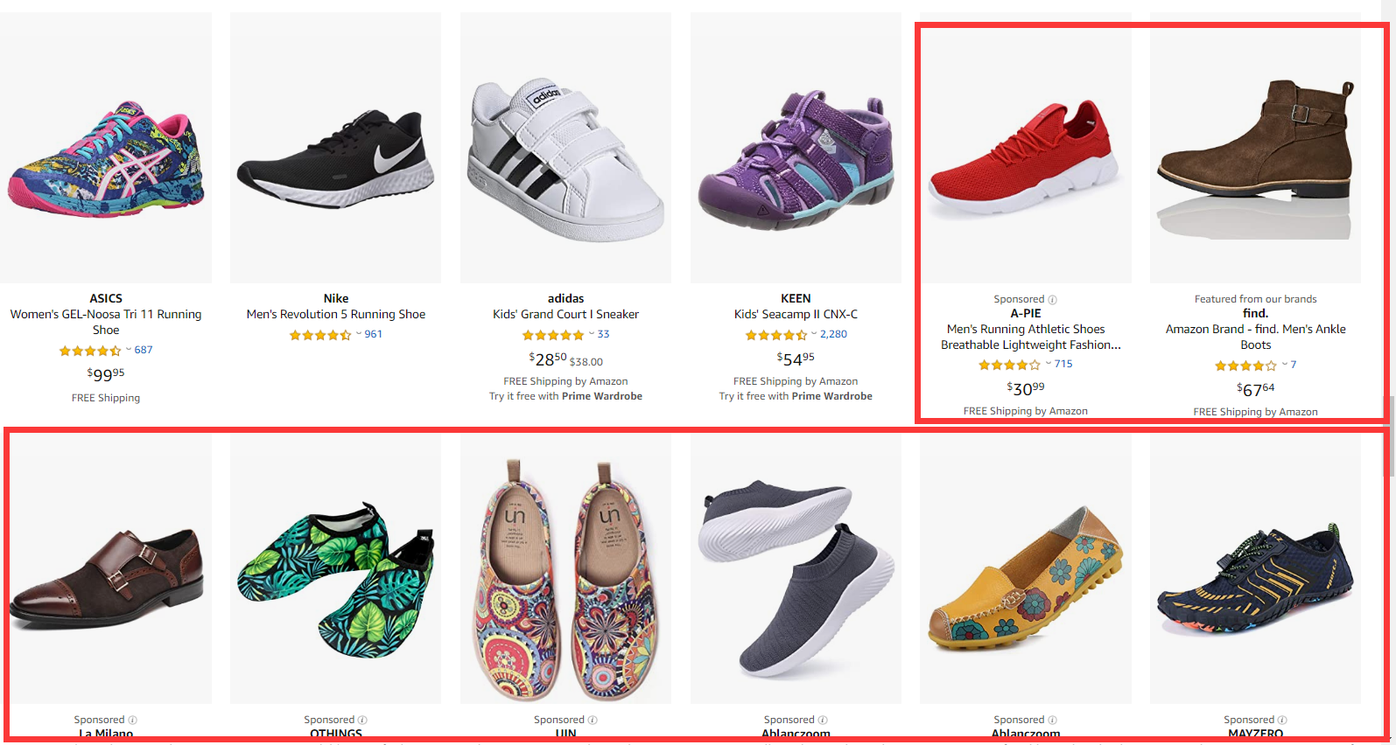
Other-底部广告

Slide 14
4. Other (Middle of search)-搜索结果中间广告
。显示属性:搜索页面中部显示
。只能推广单品
。Impression指标:3颗星
。适用卖家:任何卖家都可以做
。后台设置:“缺省竞价"

Slide 15
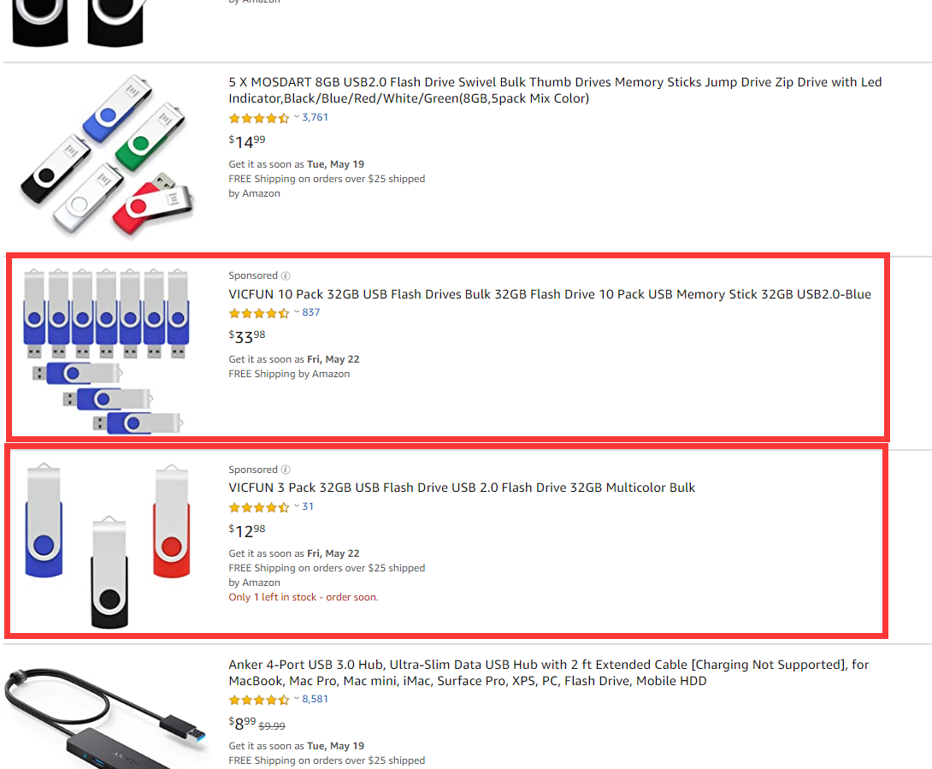
搜索结果中间广告

Slide 16
5. Other-购物车五点下方
。显示规则:单个产品页面的产品广告会有所不同
。可推广店铺和单品
。Impression指标: 4颗星
。适用卖家:只有Vendor ( VC、VE )才能够设置

Slide 17
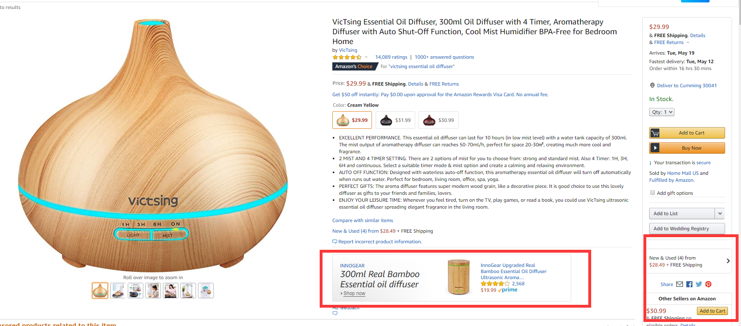
购物车五点下方

Slide 18
结论:如果想要提高曝光量,只 需要提高4个指标:
01.每日预算
02.缺省竞价
03.增加关键词
04.使用广泛匹配

Slide 19
第三部分 提升点击(CTR )

Slide 20






影响CTR的六大指标
01.产品主图:带个性化包装
02.产品标题:一目了然
03.产品价格:有竞争力
04.产品评价: 4星以上,越多越好
05.推荐标记: Best Seller Amazon's Choice
06.运输优势: FBA发货

Slide 21

1.产品主图:带个性化包装
。带个性化包装;
。注意摆放;
。注意与首页其它产品对比时体现差异化
。CTR影响度:

Slide 22
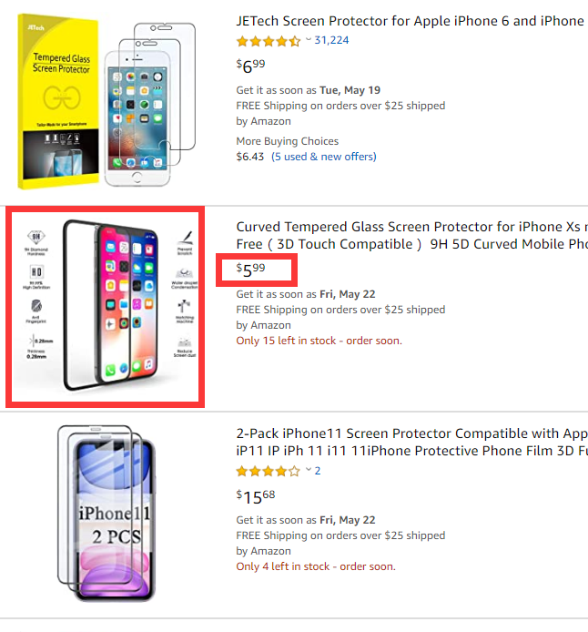
个性化的包装

Slide 23
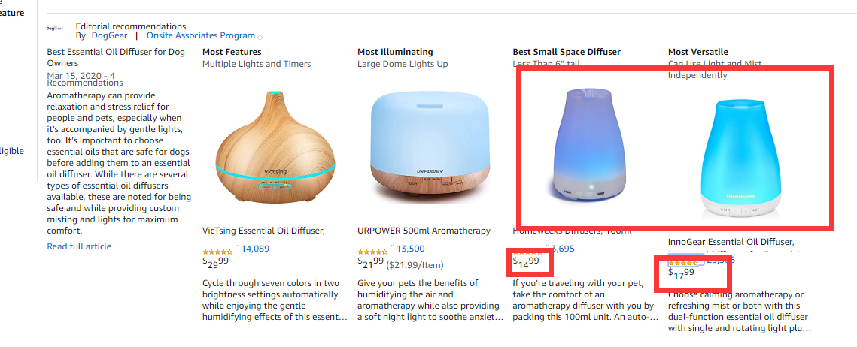
差异化体现

Slide 24
2.产品标题:一目了然
。不建议以品牌名称开头
。30个字符以内
。前3个单词为精准大搜索量单词
。5个词后记得使用 - (前后必须空格)
。CTR影响度:

Slide 25
3.产品价格:有竞争力
。不要盲目自信说自己的产品品质好,所以价格高;
。不要主观定价;
。新品没有价格优势胜出几率只有10% ;
。CTR影响度:

Slide 26
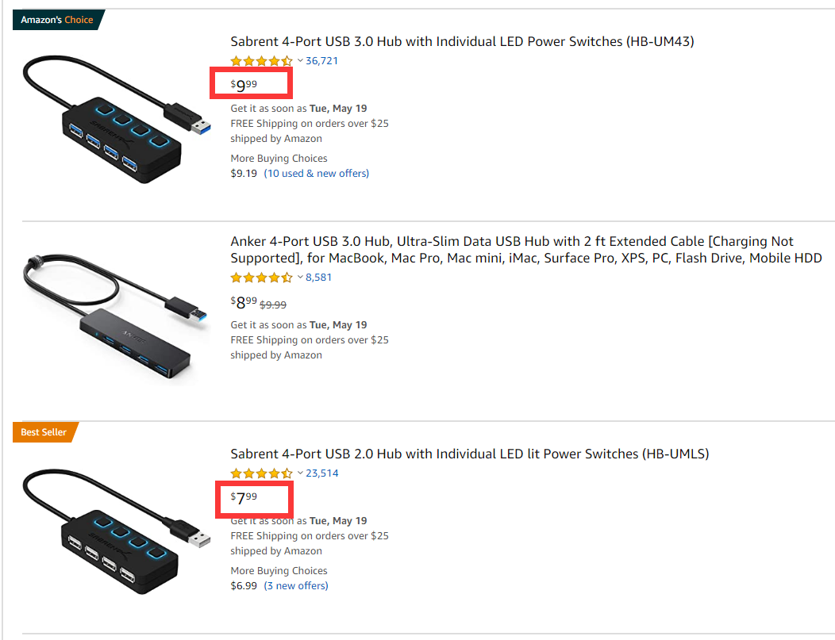
产品价格:有竞争力

Slide 27
4.产品评价: 4星以上,越多越好
。没有评价不要做广告
。建议做广告之前最少要有1个视频评价,评价数最少在20个以上;
。4星以下CTR大跌
。CTR影响度:

Slide 28
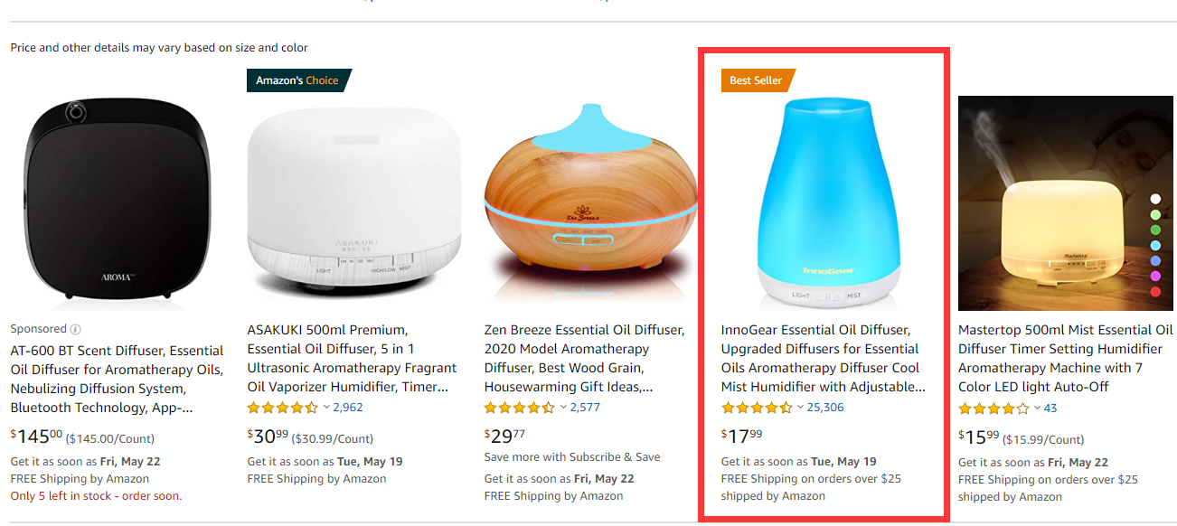
5.推荐标记的叠加效果
。推荐标记能够对广告起到叠加效果

Slide 29
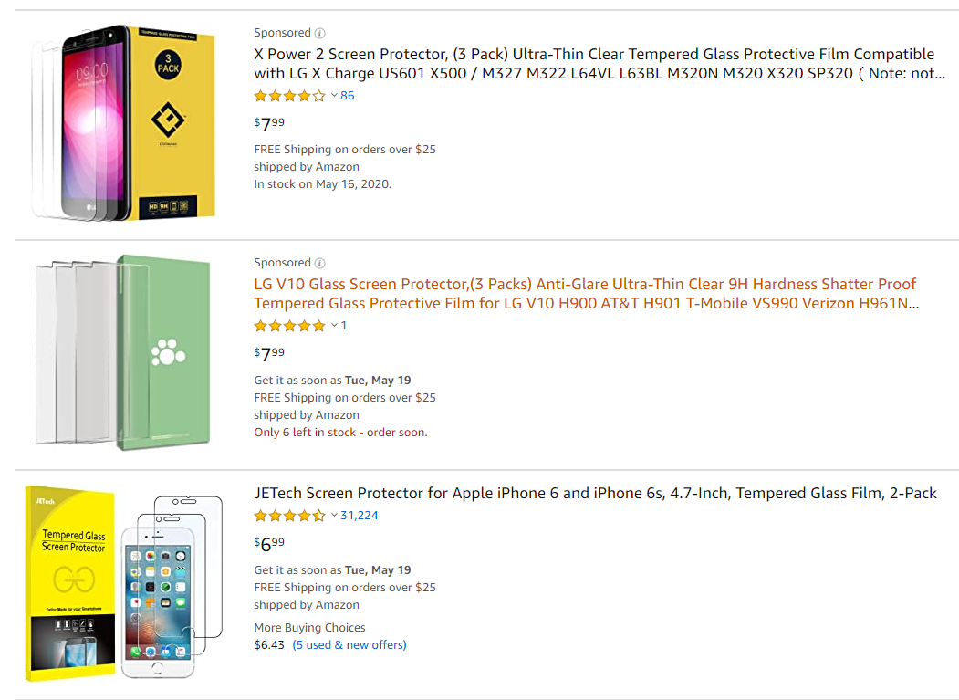
6.没有FBA库存做广告是浪费!

Slide 30
结论:如果要提高CTR,必须
。基础:FBA有库存;
。基础:有至少10个Review ,星级在4星以上;
。标题的前30个字符, 3个单词需要明确说明产品;
。产品主图与竞争对手有明显差异性;
。特别提醒:产品价格是CTR的关键所在!

Slide 31
第四部分 提升转化( Conversion )

Slide 32
转化率= Listing页面的健康指数
。产品图片是否优质，并大于7张
。是否设置促销码
。是否设置A+页面
。页面是否有差评

Slide 33
让自己的页面看_上去饱满、热闹
。客户在你页面的停留时间越长,下单几率越大;
。所以,你需要比竞争对手提供更多有用信息;

Slide 34
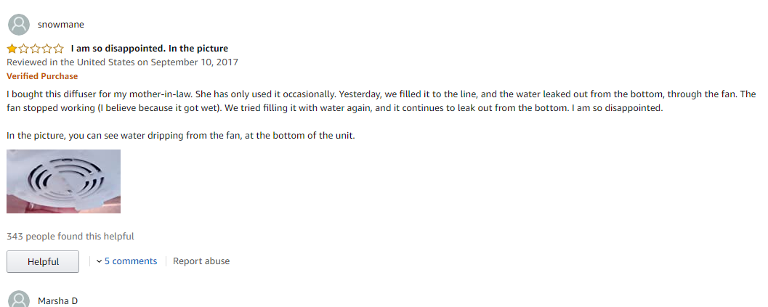
差评绝对是转化率杀手
。不断增加评价
。更多增加视频评价

Slide 35
总结:提升转化率需要
01.比竞争对手提供更多产品信息;
02.页面、图片美观;
。特别注意:差评几乎无法避免,需要通过不断增加产品评价,特别是视频评价来降低差评带来的影响;

Slide 36
第四部分 通过广告快速推广新品的方法

Slide 37
开启广告前
。产品页面符合以上标准;
。产品价格降到比竞争对手低0.5美金;
。每天至少准备$50-100美金广告费,首月广告预算$500-1500(约3000-1万人民币) ;

Slide 38
新卖家必须面对的问题
01.广告必须要做;
02.广告预算越低,广告成本越高;
03.做好前2周的高成本、低转化准备;

Slide 39
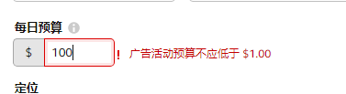
1.每日预算定多少?
。Amazon建议$75/天/广告组
。艾伦建议$50-100/天/产品
。这决定了你的广告每天持续的时间和点击次数,
如:关键词$2.00 ,每天可以点击50,之后广告自动停止;
。定价在$30美金以内,基本没有太大效果;

Slide 40

2.起始时间多久?
01.建议长期有效;
02.广告效果不好,立即暂停!

Slide 41
3.默认竞价(缺省竞价)
01.这是你愿意支付的最高出价;
02.实际价格将根据相关关键词竞争对手的最高出价决定，只要对方不超过你的出价,你就有机会一直排在他们的前面;
03.如果你选择“自动投放”, 或“手动投放”中"建议的关键字”, 那么这里也决定了Amazon只会给你配备低于你单次竞价的词;
04.这里同时对你的广告排名有较大影响;

Slide 42
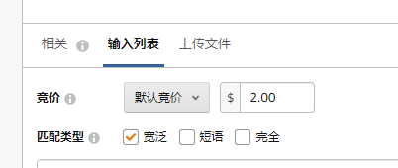
默认竞价
。建议在此设置至少$2美金最多$5美金;
。手动如果你设置的金额小于$2美金,同时追求大流量，建议勾选Bid+ ;
。定价在$0.75美金以内基本没有太大效果;

Slide 43
4.自动投放
。自动投放的前提:产品类别、标题、文案、属性、ST设置完整,否则Amazon会匹配非精准流量;
。自动投放的目的:
看到哪个产品能够获得最好的广告效果; 找到Amazon推荐的产品关键词;
。自动投放的效果:

Slide 44
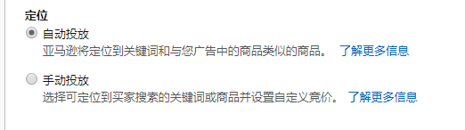
选择自动投放

Slide 45
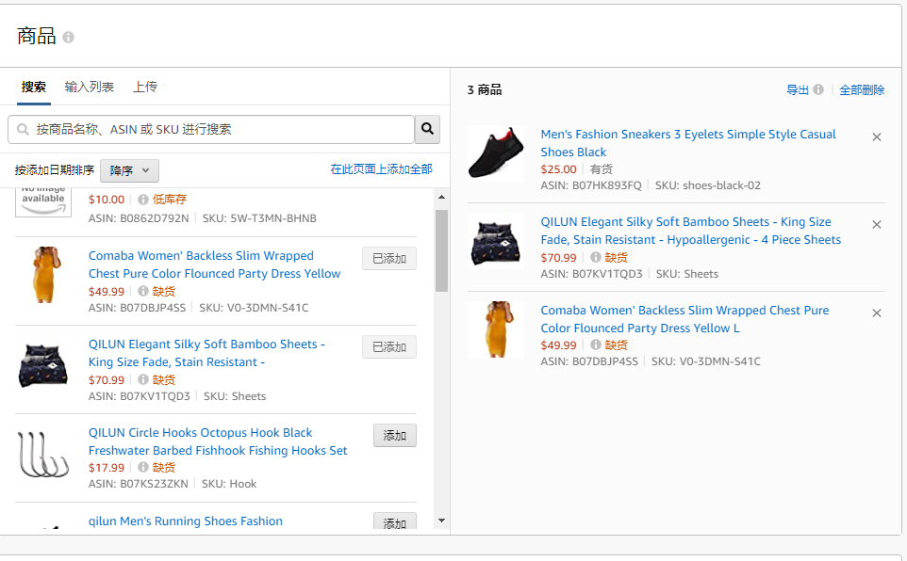
同时添加所有你需要观察的产品

Slide 46
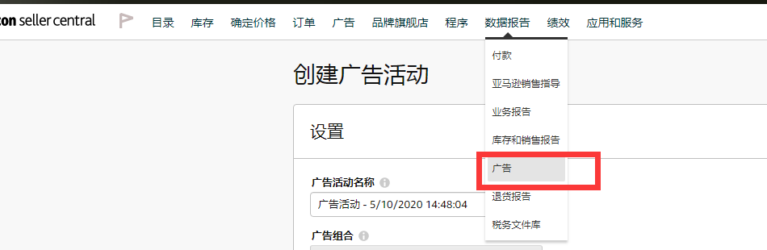
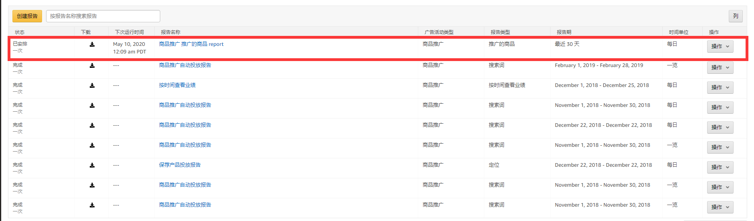
观察一周后的数据
进入卖家中心->数据报告->广告->自动投放报告,下载表格

Slide 47
提示:自动投放不是必须操作的一步;

Slide 48
5.手动投放
。手动投放的前提:自己准备关键词;
。手动投放的目的:
推广新品;
提升产品销量;
精细化运营广告组;
。自动投放的效果:

Slide 49
设置方法
。为了看到每-一个产品精准的效果,建议每个广告只选择1个ASIN ;
。设置缺省竞价;
。选择推荐的关键词; （10-50词）

Slide 50
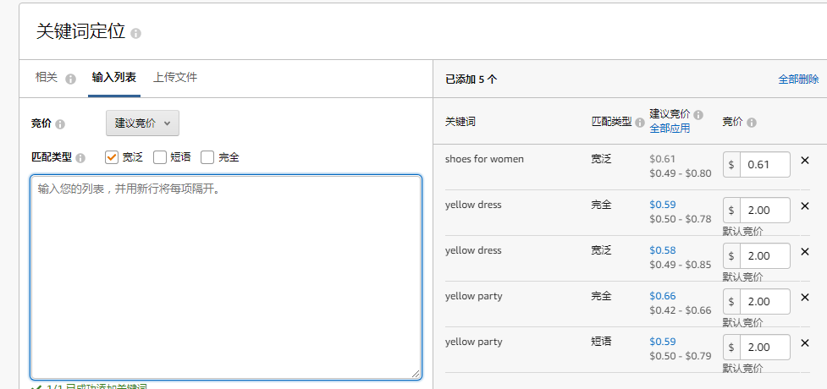
你可以同样添加指定关键词
。点击"关键词定位、输入列表”
。输入自己指定,或是从Merchantwords等工具搜出的关键词;
。使用广泛匹配

Slide 51
第五部分 为广告加把火

Slide 52
做广告的同时提升转化率
。问题:产品预算用不完;
。解决:
。通过试销提升产品转化率;
。最快提升Listing权重的方式是通过这种方式赠送或低价出售50-100个产品

Slide 53
广告运行正确的效果
。广告开支上升;
。前1周开支高，转化低,后面转化率会稳步提升;
。订单量持续增加;
。BSR快速上升;
。产品自然排名快速上升;

Slide 54
XIAKE

